Slide 1

Модель проведения итогового устного собеседования по русскому языку в 9 классе
Тихоновская Светлана Николаевна,
начальник обеспечения отдела ГИА Регионального центра оценки качества образования Орловской области

Slide 2

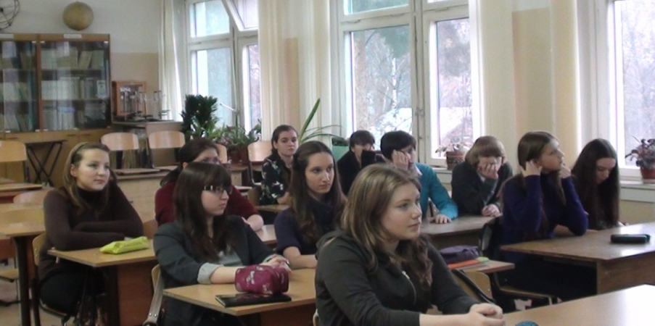

Выводы
Категория участников апробации итогового собеседования (ИС)
В апробации ИС принимают участие все обучающиеся 9 классов
Не привлекаются участники с ограниченными возможностями здоровья. В случае их желания участвовать в апробации ИС, участники данной категории проходят ИС на общих основаниях

Slide 3
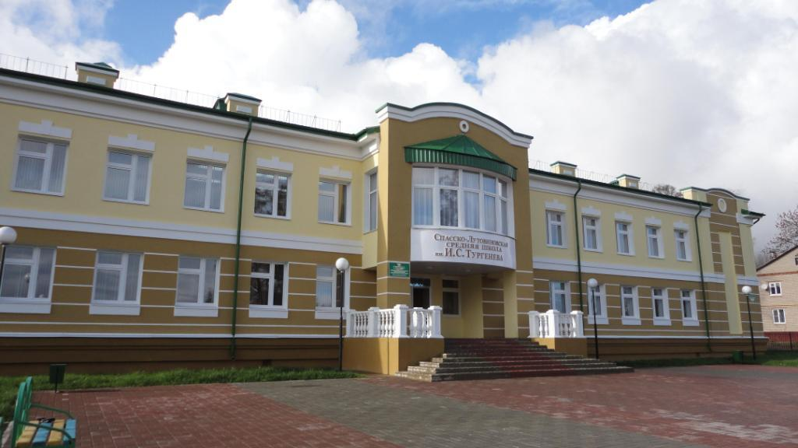
Выводы
Проведение итогового собеседования
ИС проводится в своей школе
ИС проходит в период учебного процесса
Кадровые ресурсы на ИС (привлекаются учителя школы)
Категория | Количество
Лицо, ответственное за проведение ИС в ОО (ответственный организатор, отвечающий за подготовку и проведение ИС) | 1 | Директор или заместитель директора
Организатор вне аудитории, ответственный за передвижение обучающихся | 1 на 1 аудиторию | Работник ОО
Организатор вне аудитории, дежурный, отвечающий за соблюдение порядка и тишины | Количество по необходимости | Работник ОО
Технический специалист, обеспечивающий получение материалов ИС, отвечающий за аудиозапись бесед ИС | 1 на 2-3 аудитории | Учителя, владеющие навыками работы с ПК
Экзаменатор-собеседник | 1 на 1 аудиторию | Учитель с высшим образованием, и коммуникативными навыками
Эксперт | 1 на 1 аудиторию | Учитель русского языка и литературы

Slide 4


Выводы
Получение материалов для проведения ИС
КИМ ИС размещаются на Интернет-ресурсах за 30 минут до проведения
http://topic.ege.edu.ru
http:// topic.fipi.ru
http://orel-edu.ru
http://orcoko.ru
В день проведения ИС в 8:30 часов с Интернет-ресурсов технический специалист ОО скачивает КИМ ИС и передает их организатору, ответственному за проведение ИС в ОО (руководитель ОО)

Slide 5

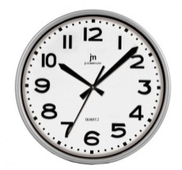
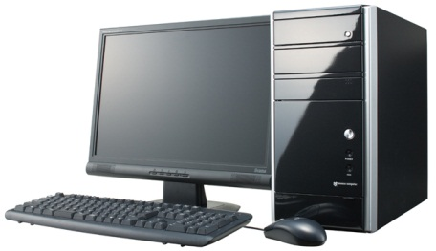
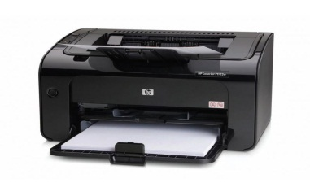
Выводы
Помещение для ответственного организатора
Штаб (руководитель ОО или уполномоченное им лицо)
рабочее место для технического специалиста с установленным ПО «Результаты итогового собеседования»
компьютер с подключением к сети «Интернет»

Slide 6


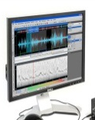
Помещение для проведения ИС (аудитория)
Место для эксперта
Звукозаписывающее устройство
Место для участника ИС
Место для экзаменатора-собеседника

Slide 7
Действия ответственного организатора
Ответственный организатор (руководитель ОО или уполномоченное им лицо):
не позднее чем за два дня до проведения ИС определяет аудитории для проведения ИС, назначает лиц, задействованных в проведении ИС;
контролирует подготовку технических средств для аудиозаписи ответов участников ИС;
не менее чем за сутки до проведения ИС контролирует получение техническим специалистом критериев и дополнительных схем оценивания для экспертов (на региональном сайте www.orcoko.ru/ppe);
не позднее чем за сутки в форме «Списки участников ИС» заполняет поле «Аудитория»;
выдает экспертам «Протокол эксперта для оценивания ответов участников ИС» (по количеству участников ИС в аудитории), критерии и дополнительные схемы оценивания;
в 8.30 часов совместно с техническим специалистом получает материалы ИС через Интернет-ресурсы;
до 8.45 часов выдает в Штабе экзаменаторам-собеседникам «Ведомость учета проведения ИС в аудитории», КИМ ИС (тексты для чтения, листы с тремя темами беседы, карточки с планом беседы по каждой теме);
до 9.00 часов выдает организаторам вне аудитории, ответственным за передвижение участников ИС, «Список участников ИС»;
по окончании ИС в Штабе принимает у экзаменатора-собеседника все материалы, использованные для проведения ИС, ведомости учета проведения ИС и упакованные в доставочный конверт протоколы эксперта для оценивания ответов участников ИС;
контролирует внесение техническим специалистом в специализированную форму при помощи ПО результатов ИС;
21 ноября 2017 года передает в ОРЦОКО все аудио-записи с ответами участников ИС, специализированную форму и журнал проведения апробации в электронном виде, все заполненные формы и журнал проведения апробации на бумажном носителе

Slide 8
Действия технического специалиста
Получает 16 ноября 2017 года из ОРЦОКО сведения об участниках апробации в формате .XML и .PDF;
Получает 16 ноября 2017 года из ОРЦОКО дистрибутив ПО для проведения апробации и сборник форм;
Организует до 16 ноября 2017 года рабочее место для ответственного организатора (Штаб);
Готовит аудитории к проведению ИС (устанавливает необходимое количество автоматизированных рабочих мест, оборудованных средствами для записи устных ответов). Проводит тестирование оборудования (проверяет качество записи) до 17 ноября 2017 года;
Тиражирует в необходимом количестве критерии и дополнительные схемы оценивания для экспертов (не менее чем за сутки до ИС);
Распечатывает и передает ответственному организатору все формы (списки участников ИС, ведомость учета проведения ИС (на каждую аудиторию), протоколы экспертов (на каждого участника ИС));
В 8.30 часов скачивает с Интернет-ресурсов материалы для проведения ИС (в случае отсутствия возможности получения материалов ИС связаться с техническим специалистом ОРЦОКО);
Перед началом ИС (с 9.00 часов) в каждой аудитории включает одну общую аудиозапись на весь день проведения ИС (один общий поток). Осуществляет контроль за ведением аудиозаписи в течение проведения ИС в аудитории;
По завершении ИС выключает аудиозапись и сохраняет её в каждой аудитории проведения, копирует на съёмный носитель для последующей передачи в ОРЦОКО (наименование файла должно содержать дату проведения ИС, код ОО и номер аудитории);
В Штабе переносит результаты ИС и всю необходимую информацию из протоколов экспертов в специализированную форму при помощи ПО «Результаты ИС». Количество строк в специализированной форме равно количеству участников ИС в ОО;
Сохраняет специализированную форму в специальном .XML формате

Slide 9
Действия экзаменатора-собеседника при проведении ИС
Экзаменатор-собеседник (учитель с высшим образованием и коммуникабельными навыками, независимо от предметной специализации):
До 8.45 часов получает в Штабе у ответственного организатора «Ведомость учета проведения ИС в аудитории», КИМ ИС (тексты для чтения, листы с тремя темами беседы, карточки с планом беседы по каждой теме). Все материалы раскладывает на своем рабочем месте в аудитории отдельными стопками;
Совместно с экспертом знакомится с заданиями, темами беседы и примерным кругом вопросов для обсуждения с участником;
В аудитории проверяет паспортные данные (Ф.И.О.) участника ИС;
Выдает участнику ИС КИМ (один экземпляр выдается эксперту);
Фиксирует время начала и время окончания ИС в форме «Ведомость учета проведения ИС в аудитории»;
Проводит собеседование с обучающимся по выбранной им теме;
Следит за соблюдением временного регламента

Slide 10
Действия эксперта при проведении ИС
Эксперт (только учитель русского языка и литературы):
Получает у ответственного организатора в Штабе «Протокол эксперта для оценивания ответов участников ИС» (по количеству участников ИС в аудитории), критерии и дополнительные схемы оценивания;
Совместно с экзаменатором-собеседником знакомится с заданиями, темами беседы и примерным кругом вопросов для обсуждения с участником;
Получает от экзаменатора-собеседника один комплект КИМ;
Оценивает качество речи участника ИС непосредственно по ходу общения с ним. При затруднении в оценивании ответа участника ИС эксперт имеет возможность повторно прослушать и оценить ответ по записи по завершении всей процедуры проведения ИС в аудитории;
В режиме реального времени заносит в протокол эксперта для оценивания ответов участников ИС (оформляется на каждого участника ИС отдельно) все необходимые сведения об участнике;
В протоколе проставляет «зачет» или «незачет». «Зачет» от 10 до 19 баллов

Slide 11


Выводы
Действия организаторов вне аудитории
Ответственный за передвижение участников ИС:
получает у ответственного организатора список участников ИС;
согласно списку приглашает с урока участника ИС и сопровождает его в аудиторию проведения (отмечает в списке приглашенного участника. В случае отсутствия участника проставляет в графе «Аудитория» «н»);
напоминает участнику о необходимости оставить личные вещи в специально отведенном месте для личных вещей, расположенном до входа в аудиторию, и взять с собой в аудиторию паспорт;
сопровождает по окончании ИС участника в учебный кабинет на урок
Дежурный, отвечающий за соблюдение порядка и тишины:
осуществляет контроль за личными вещами участников ИС (остаются до входа в аудиторию);
отвечает за соблюдение порядка и тишины

Slide 12
Выводы
Памятка для участника ИС
Памятка для участника итогового устного собеседования по русскому языку
На выполнение работы Вам отводится в среднем 15 минут.
КИМ состоит из четырех заданий, включающих в себя:
чтение текста вслух;
пересказ текста с привлечением дополнительной информации;
монологическое высказывание по одной из выбранных тем;
диалог с экзаменатором-собеседником.
3. Вам будет предложено три темы для собеседования на выбор.
4. На протяжении всего времени Вашего ответа ведётся аудиозапись.
5. Перед началом своего ответа проговорите свою фамилию, имя и отчество, а также номер варианта.
6. Перед ответом на каждое задание Вам необходимо произнести номер этого задания.
7. Беседа проводится экзаменатором-собеседником.
8. Итоговое собеседование проходит в присутствии эксперта, оценивающего Ваш ответ по системе «зачет»/«незачет».
Желаем удачи!

Slide 13

Действия при возникновении нештатных ситуаций
В случае невозможности самостоятельного разрешения возникшей нештатной ситуации ответственному организатору ОО необходимо обратиться по телефонам «горячей линии»:
телефоны региональной «горячей линии»
8(4862) 43-25-96
8 (4862) 73-17-79 (доб. 137)
телефоны консультативной поддержки:
по вопросам методического сопровождения проведения ИС 8-903-882-72-14 (Т. А. Журавлева);
по вопросам технологического сопровождения проведения ИС 8-920-086-51-74 (П. А. Манюнин)

Slide 14
БЛАГОДАРИМ ЗА ВНИМАНИЕ!

